Slide 1
Итоговое сочинение 2023-2024 уч.года

Slide 2
ИС – условие допуска к ЕГЭ
Все участники итогового сочинения должны получить ЗАЧЕТ, чтобы их допустили к ГИА-11.
Все документы: заявление, согласие ребенка и родителей на обработку данных подаются в своей школе
Подписывается БАЗА участников ИС

Slide 3
Сроки ИС
6 декабря – основная дата
7 февраля и 10 апреля 2024 года – дополнительные сроки
Кто сдает в доп. сроки:
а) обучающиеся и экстерны, получившие по итоговому сочинению (изложению) неудовлетворительный результат («незачет»);
б) обучающиеся и экстерны, удаленные с итогового сочинения (изложения) за нарушение требований, перечисленных в подпункте 4.3.15 настоящих Методических рекомендаций (обнаружение средств связи, фото-, аудио и видеоаппаратуры, свои заметки и т.д),;
в) участники итогового сочинения (изложения), не явившиеся на итоговое сочинение (изложение) по уважительным причинам (болезнь или иные обстоятельства), подтвержденным документально;
г) участники итогового сочинения (изложения), не завершившие написание итогового сочинения (изложения) по уважительным причинам (болезнь или иные обстоятельства), подтвержденным документально.

Slide 4
Место проведения ИС
Своя школа!!
Ведется видеонаблюдение!!!

Slide 5
Что должно/может лежать на столе ученика во время ИС
Ручка (черные чернила) – выдает школа
Паспорт (без обложки)
Орфографический словарь – выдает школа
Листы бумаги для черновиков – выдает школа
Лекарста
Вода (что касается питания – отдается в учительскую)

Slide 6
Порядок проведения
Вход в место проведения (ППЭ) – 9.00
Начало и поступление тем – 10.00
Длительность ИС 3ч 55 мин (235 мин)

Slide 7
Кто находится в ППЭ
ОРГАНИЗАТОРЫ – 2 в аудитории, 1 в коридоре
Врач
Работники ШТАБА: ДЕЛОПРОИЗВОДИТЕЛЬ

Slide 8
Что нужно для «зачета»
Требование №1.Объём итогового сочинения (не менее 250 слов).
Требование №2. Самостоятельность написания итогового сочинения.
Критерий №1.Соответствие теме (ориентация на тему, а не направление!).
Критерий №2.Аргументация. Привлечение литературного материала (достаточно 1 литературного источника , многообразие жанрово-стилевой принадлежности текстов)
Критерий№3.Композиция и логика рассуждения
Критерий№4.Качество письменной речи
Критерий №5. Грамотность

Slide 9
Когда ждать результатов?
НЕ ПОЗДНЕЕ ЧЕМ ЧЕРЕЗ ДВЕНАДЦАТЬ КАЛЕНДАРНЫХ ДНЕЙ С СООТВЕТСВУЮЩЕЙ ДАТЫ НАПИСАНИЯ ИС
Результаты сообщаются под роспись

Slide 10
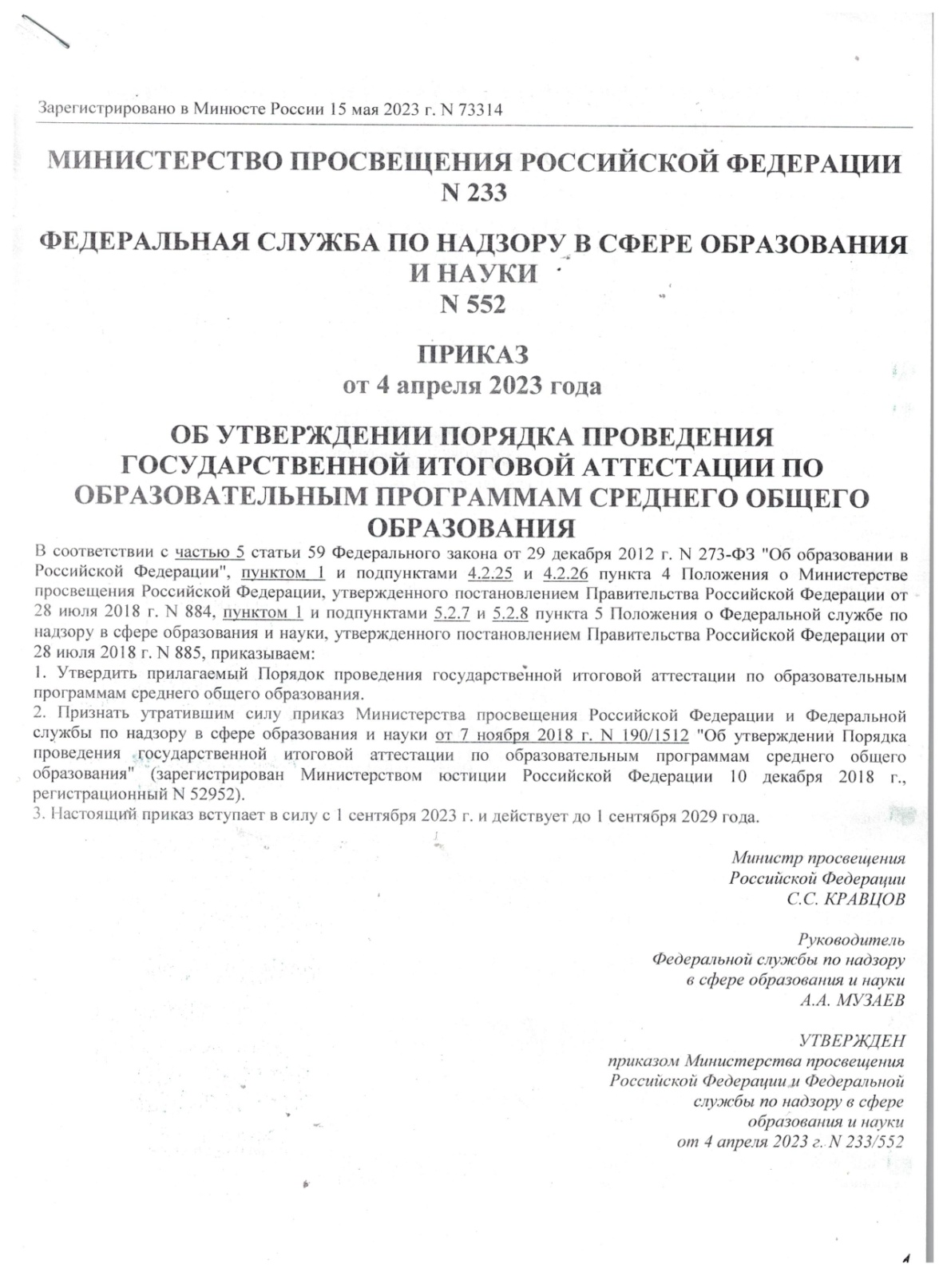
Что делать, если пропустил или не понял? https://kmschool.kubannet.ru/prog-razv/

